Slide 1
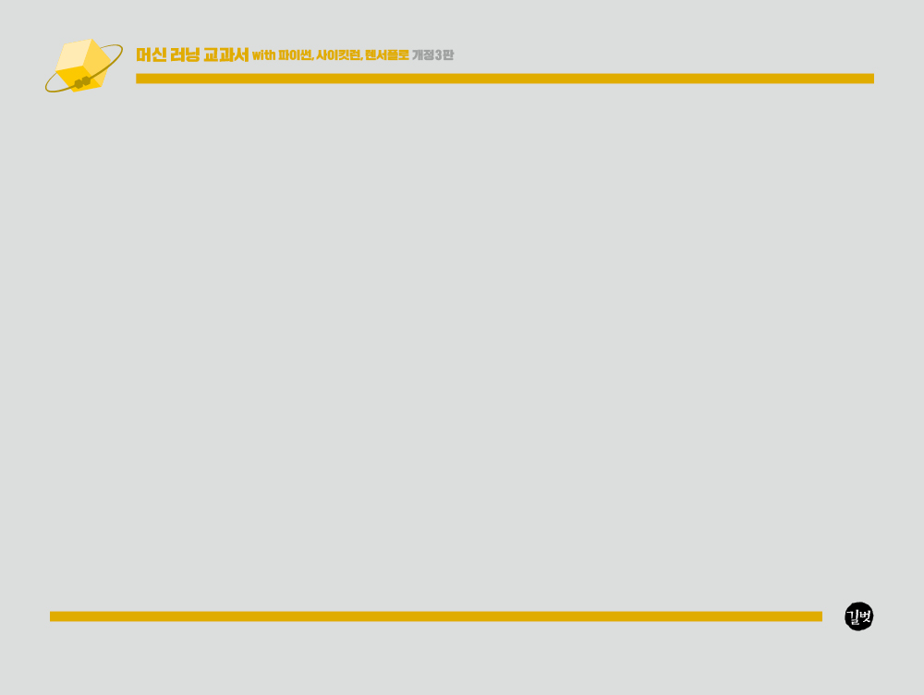
15장
심층 합성곱 신경망으로
이미지 분류

Slide 2
15장 심층 합성곱 신경망으로 이미지 분류
15.1 합성곱 신경망의 구성 요소
15.2 기본 구성 요소를 사용하여 심층 합성곱 신경망 구성
15.3 텐서플로를 사용하여 심층 합성곱 신경망 구현
15.4 합성곱 신경망을 사용하여 얼굴 이미지의 성별 분류
15.5 요약

Slide 3
15.1 합성곱 신경망의 구성 요소

Slide 4
15.1 합성곱 신경망의 구성 요소
합성곱 신경망의 구성 요소
합성곱 신경망 또는 CNN은 뇌의 시각 피질이 물체를 인식할 때 동작하는 방식에서 영감을 얻은 모델
CNN 개발은 1990년대로 거슬러 올라감
이 시기에 얀 르쿤(Yann LeCun)과 그의 동료들이 손글씨 숫자를 분류하는 새로운 신경망 구조를 발표

Slide 5
15.1 합성곱 신경망의 구성 요소
합성곱 신경망의 구성 요소
이미지 분류 작업에서 CNN이 탁월한 성능을 내기 때문에 이 특별한 종류의 피드포워드 신경망은 크게 주목받았고 컴퓨터 비전을 위한 머신 러닝 분야를 크게 발전시켰음
몇 년이 지나서 2019년에 얀 르쿤은 인공 지능 분야에 대한 기여를 인정받아 (컴퓨터 과학 분야에서 가장 영예로운 상인) 튜링 상(Turing Award)을 받았음
얀 르쿤 외에 이전에 소개했던 요슈아 벤지오와 제프리 힌트도 함께 받았음

Slide 6
15.1 합성곱 신경망의 구성 요소
CNN과 특성 계층 학습
(관련이 높은) 핵심 특징을 올바르게 추출하는 것은 모든 머신 러닝 알고리즘의 성능에서 아주 중요한 요소
전통적인 머신 러닝 모델은 도메인 전문가가 만든 특성에 의존하거나 컴퓨터를 사용한 특성 추출 기법에 바탕을 두고 있음
CNN과 같은 종류의 신경망은 원본 데이터에서 작업에 가장 유용한 특성을 자동으로 학습할 수 있음
이런 이유 때문에 CNN 층을 특성 추출기로 생각하기도 함(입력층 바로 다음에 있는) 층은 원본 데이터에서 저수준 특성을 추출함
(종종 다층 퍼셉트론(MLP)과 같은 완전 연결 층으로 만드는) 뒤쪽의 층은 이런 특성을 사용하여 연속적인 타깃 값이나 클래스 레이블을 예측

Slide 7
15.1 합성곱 신경망의 구성 요소
CNN과 특성 계층 학습
특정 종류의 다층 신경망과 특히 심층 합성곱 신경망은 각 층별로 저수준 특성을 연결하여 고수준 특성을 만듦으로써 소위 특성 계층을 구성
예를 들어 이미지를 다룬다면 모서리나 동그라미 같은 저수준 특성이 앞쪽 층에서 추출됨
이 특성들이 연결되어 고수준 특성을 형성
이런 고수준 특성은 건물, 자동차, 강아지 같은 더 복잡한 모양을 형성할 수 있음
그림 15-1에서 보듯이 CNN은 입력 이미지에서 특성 맵(feature map)을 만듦
이 맵의 각 원소는 입력 이미지의 국부적인 픽셀 패치(patch)에서 유도됨

Slide 8
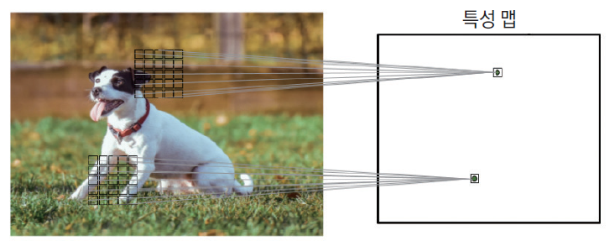
15.1 합성곱 신경망의 구성 요소
▼ 그림 15-1 언스플래시(Unsplash)에 있는 알렉산더 더머(Alexander Dummer)의 사진

Slide 9
15.1 합성곱 신경망의 구성 요소
CNN과 특성 계층 학습
이런 국부적인 픽셀 패치를 국부 수용장(local receptive field)이라고 말함
CNN은 일반적으로 이미지 관련 작업을 매우 잘 수행함
대체적으로 다음 두 개의 중요한 아이디어 때문임
희소 연결: 특성 맵에 있는 하나의 원소는 작은 픽셀 패치 하나에만 연결(퍼셉트론처럼
모든 입력 이미지에 연결되는 것과 매우 다르고 12장에서 전체 이미지에 연결된 완전
연결 네트워크를 어떻게 구현했는지 돌아보고 비교해 보자)
파라미터 공유: 동일한 가중치가 입력 이미지의 모든 패치에 사용

Slide 10
15.1 합성곱 신경망의 구성 요소
CNN과 특성 계층 학습
이 두 아이디어 결과로 일반적인 완전 연결 MLP를 합성곱 층으로 바꾸면 네트워크의 가중치(파라미터) 개수가 극적으로 감소하고 중요 특징을 잡아내는 능력이 향상됨
이미지 데이터를 보면 가까이 있는 픽셀들이 멀리 떨어져 있는 픽셀보다 연관성이 높다고 가정할 수 있음
일반적으로 CNN은 여러 개의 합성곱(conv) 층과 풀링(Pooling, P)이라고도 하는 서브샘플링(subsampling) 층으로 이루어져 있음
마지막에는 하나 이상의 완전 연결(FC) 층이 따라옴
완전 연결 층은 모든 입력 유닛 i가 모든 출력 유닛 j에 가중치 w_{ij}로 연결되어 있는 다층 퍼셉트론

Slide 11
15.1 합성곱 신경망의 구성 요소
CNN과 특성 계층 학습
풀링 층(pooling layer)으로 알려진 서브샘플링 층은 학습되는 파라미터가 없음
즉, 풀링 층에는 가중치나 절편 유닛이 없음
합성곱이나 완전 연결 층은 훈련 도중 최적화되는 가중치와 절편을 가짐
합성곱 연산의 작동 방식을 이해하기 위해 1차원 합성곱부터 시작하자
1차원 합성곱은 텍스트 같은 시퀀스 데이터를 다룰 때 이따금 사용
1차원 합성곱에 대해 설명한 후 2차원 이미지에 적용하는 전형적인 2차원 합성곱을 다루어 보자

Slide 12
15.1 합성곱 신경망의 구성 요소
이산 합성곱 수행
이산 합성곱(discrete convolution)(또는 간단히 합성곱)이 CNN의 기본 연산
이 연산의 작동 원리를 아는 것이 아주 중요함
이 절에서 합성곱의 수학적 정의를 살펴보고 1차원 텐서(벡터)나 2차원 텐서(행렬)에서 합성곱을 계산하는 간단한 알고리즘을 설명하겠음
이 절에 나오는 공식과 설명은 합성곱 연산의 작동 원리를 이해하는 것이 목적
나중에 이 장에서 보겠지만 텐서플로 같은 패키지의 실제 합성곱 연산은 훨씬 효율적으로 구현되어 있음

Slide 13
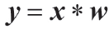
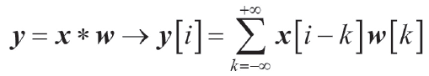
15.1 합성곱 신경망의 구성 요소
이산 합성곱 수행
1차원 이산 합성곱 연산 수행
앞으로 사용할 기본적인 정의와 기호를 설명하는 것부터 시작해 보자
두 개의 벡터 x와 w에 대한 이산 합성곱은 처럼 나타냄
x는 입력(이따금 신호라고 부름)이고 w는 필터(filter) 또는 커널(kernel)이라고 부름
이산 합성곱의 수학적 정의는 다음과 같음

Slide 14
15.1 합성곱 신경망의 구성 요소
이산 합성곱 수행
여기서 대괄호 []는 벡터 원소의 인덱스를 나타내는 데 사용
인덱스 i는 출력 벡터 y의 각 원소에 대응함
앞 공식에서 두 가지 특이한 점을 설명하겠음
-∞에서 +∞까지의 인덱스와 x의 음수 인덱싱

Slide 15
15.1 합성곱 신경망의 구성 요소
이산 합성곱 수행
첫째 인덱스 -∞부터 +∞까지 합은 특히 이상하게 보임
머신 러닝 애플리케이션은 항상 유한한 특성 벡터를 다루기 때문임
예를 들어 x가 0, 1, 2, …, 8, 9 인덱스로 열 개의 특성을 가지고 있다면 -∞:-1과 10:+∞ 인덱스는 x의 범위 밖임
이전 공식에 있는 덧셈을 올바르게 계산하려면 x와 w가 0으로 채워져 있다고 가정해야 함
또한, 출력 벡터 y도 0으로 채워진 무한 크기가 됨
이는 실제 상황에서는 유용하지 않기 때문에 유한한 개수의 0으로 x가 패딩

Slide 16
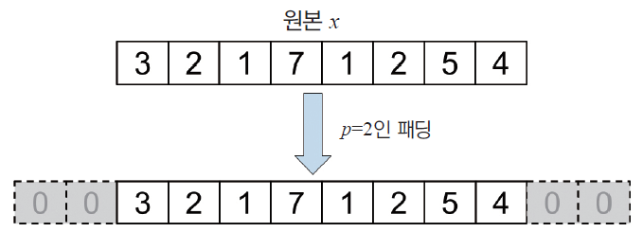
15.1 합성곱 신경망의 구성 요소
이산 합성곱 수행
이 과정을 제로 패딩(zero padding) 또는 패딩(padding)이라고 함
각 방향으로 추가된 패딩 수는 p로 나타냄
1차원 벡터 x의 패딩 예가 그림 15-2에 나타나 있음
▼ 그림 15-2 1차원 패딩 예

Slide 17
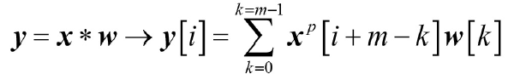
15.1 합성곱 신경망의 구성 요소
이산 합성곱 수행
원본 입력 x와 필터 w가 각각 n개, m개의 원소를 가지고 m ≤ n이라고 가정해 보자
패딩된 벡터 x^{p}크기는 n + 2p
이산 합성곱을 계산하기 위한 실제 공식은 다음과 같이 바뀜

Slide 18
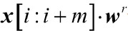
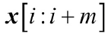
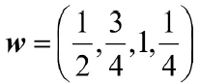
15.1 합성곱 신경망의 구성 요소
이산 합성곱 수행
무한한 인덱스 문제를 해결했음
둘째 이슈는 i + m - k로 x를 인덱싱하는 것
x와 w가 이 식에서 다른 방향으로 인덱싱한다는 점이 중요함
하나가 반대 방향으로 인덱싱되는 계산은 패딩된 후 x 또는 w 벡터 중 하나를 뒤집어 계산하는 것과 동일함
필터 w를 뒤집어서 회전된 필터 w^{r}을 얻었다고 가정해 보자
점곱 을 계산하면 y[i] 원소 하나가 얻어짐
은 크기가 m인 x의 패치
이 연산이 모든 출력 원소를 얻기 위해 슬라이딩 윈도우(sliding window) 방식으로 반복됨
그림 15-3은 x = (3,2,1,7,1,2,5,4)이고 일 때 처음 세 개의 출력 원소를 계산하는 경우를 보여 줌

Slide 19
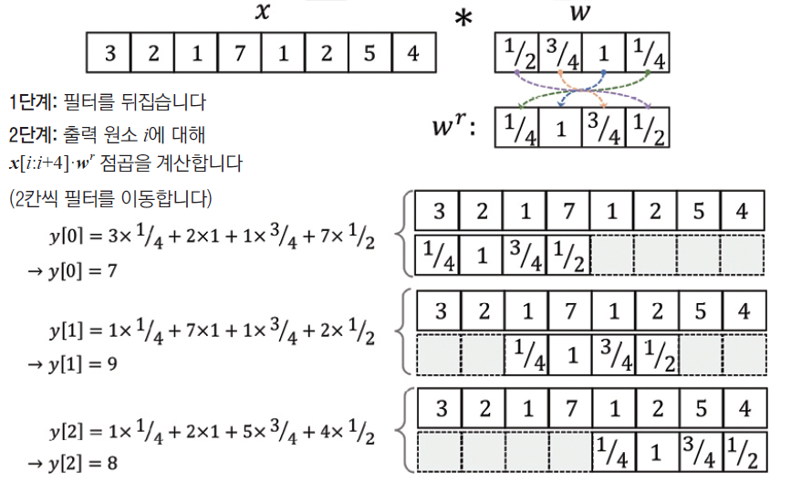
15.1 합성곱 신경망의 구성 요소
▼ 그림 15-3 1차원 합성곱

Slide 20
15.1 합성곱 신경망의 구성 요소
이산 합성곱 수행
이 예에서 패딩 크기는 0(p = 0)
회전된 필터 w^{r}은 2칸씩 이동함
이동하는 양은 스트라이드(stride)라고 하며, 또 하나의 합성곱 하이퍼파라미터
여기서 스트라이드는 2(s = 2)
스트라이드는 입력 벡터의 크기보다 작은 양수 값이어야 함

Slide 21
15.1 합성곱 신경망의 구성 요소
이산 합성곱 수행
출력 특성 맵의 크기를 조절하기 위해 입력에 패딩하기
지금까지 유한한 크기의 출력 벡터를 얻기 위해 합성곱에 제로 패딩을 사용
기술적으로 p≥0인 어떤 패딩도 적용할 수 있음
p 값에 따라 x에서 경계에 있는 셀은 중간 셀과 다르게 처리됨

Slide 22
15.1 합성곱 신경망의 구성 요소
이산 합성곱 수행
실전에서 자주 사용하는 세 개의 패딩 방법은 풀(full) 패딩, 세임(same) 패딩, 밸리드(valid) 패딩
풀 패딩은 패딩 파라미터 p를 p = m - 1로 설정
풀 패딩은 출력 크기를 증가시키기 때문에 합성곱 신경망 구조에서는 거의 사용되지 않음
세임 패딩은 출력 크기가 입력 벡터 x와 같아야 할 때 사용
이때 패딩 파라미터 p는 입력과 출력 크기가 동일해야 하기 때문에 필터 크기에 따라 결정
마지막으로 밸리드 패딩 합성곱은 p = 0인 경우를 말함(패딩 없음)

Slide 23
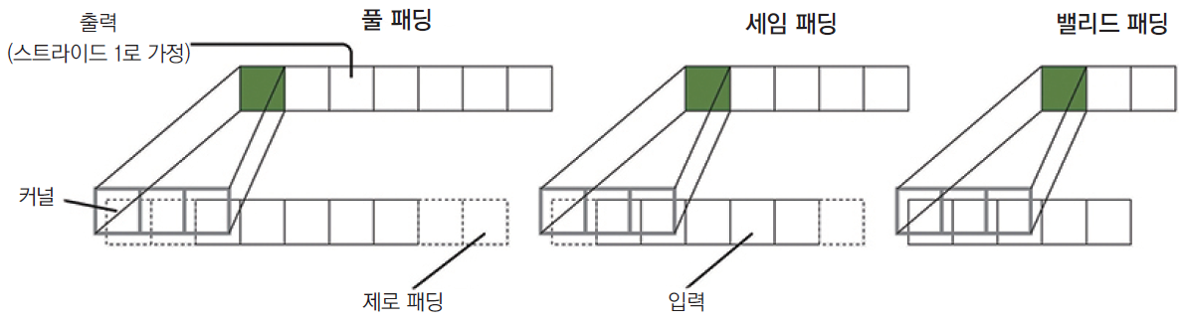
15.1 합성곱 신경망의 구성 요소
이산 합성곱 수행
그림 15-4는 세 개의 패딩 모드를 보여 줌
입력은 5×5 픽셀, 커널은 3×3 크기, 스트라이드는 1인 경우
▼ 그림 15-4 합성곱의 패딩 모드

Slide 24
15.1 합성곱 신경망의 구성 요소
이산 합성곱 수행
합성곱 신경망에서 가장 많이 사용되는 패딩 방법은 세임 패딩
다른 패딩 방식에 비해 장점은 세임 패딩이 벡터의 크기를 유지시킨다는 것
컴퓨터 비전 분야의 이미지 관련된 작업이라면 입력 이미지의 높이와 너비가 유지됨
이 때문에 네트워크 구조를 설계하기 쉬움
풀 패딩이나 세임 패딩에 비해 밸리드 패딩의 단점은 신경망에 층이 추가될수록 점진적으로 텐서 크기가 줄어드는 것
이는 신경망 성능을 나쁘게 만들 수 있음

Slide 25
15.1 합성곱 신경망의 구성 요소
이산 합성곱 수행
실전에서는 세임 패딩으로 너비와 높이를 유지시키고 풀링에서 크기를 감소시킴
풀 패딩은 입력보다 출력 크기를 증가시키므로 경계 부분의 영향을 최소화하는 것이 중요한 신호 처리 애플리케이션에서 보통 사용
딥러닝에서는 경계 부분의 영향이 크지 않기 때문에 실전에서는 풀 패딩이 거의 사용되지 않음

Slide 26
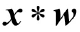
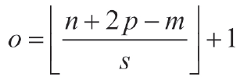
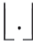
15.1 합성곱 신경망의 구성 요소
이산 합성곱 수행
합성곱 출력 크기 계산
합성곱 출력 크기는 입력 벡터 위를 필터 w가 이동하는 전체 횟수로 결정
입력 벡터의 크기는 n이고 필터 크기는 m이라고 가정해 보자
패딩이 p이고 스트라이드가 s인 출력 크기는 다음과 같이 계산
여기서 는 버림 연산을 나타냄

Slide 27
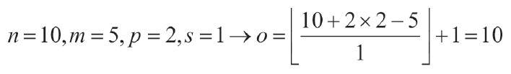
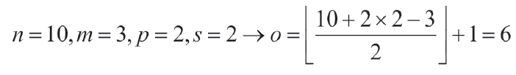
15.1 합성곱 신경망의 구성 요소
이산 합성곱 수행
다음 두 경우를 생각해 보자
입력 벡터 크기가 10이고 합성곱 커널 크기가 5, 패딩이 2, 스트라이드가 1일 때 출력
크기를 계산해 보자
(이때는 출력 크기가 입력과 동일하므로 세임 패딩)
커널 크기가 3이고 스트라이드가 2이면 같은 입력 벡터일 때 출력 크기가 어떻게 바뀔까?

Slide 28
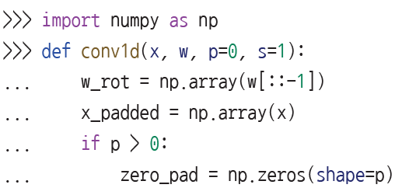
15.1 합성곱 신경망의 구성 요소
이산 합성곱 수행
합성곱 출력 크기에 관한 자세한 내용은 관련 논문을 참고
마지막으로 1차원 합성곱의 계산 방법을 익히기 위해 단순하게 구현해 보았음
이 결과를 numpy.convolve 함수와 비교해 보자
코드는 다음과 같음

Slide 29
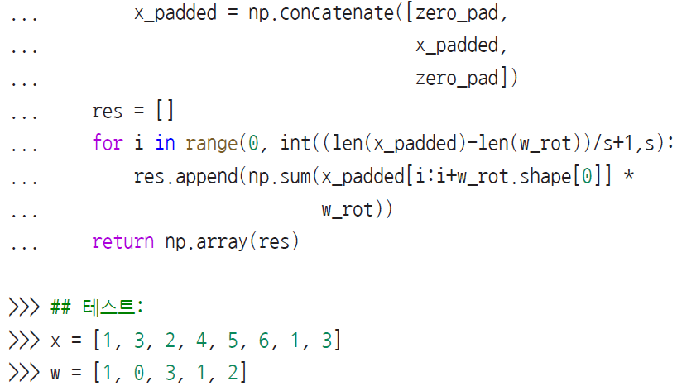
15.1 합성곱 신경망의 구성 요소
이산 합성곱 수행

Slide 30
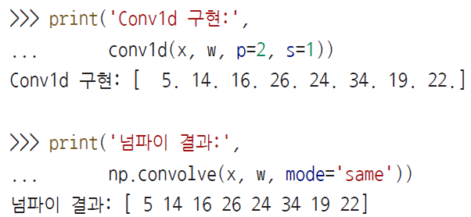
15.1 합성곱 신경망의 구성 요소
이산 합성곱 수행

Slide 31
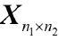
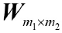
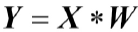
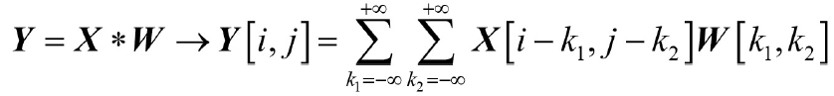
15.1 합성곱 신경망의 구성 요소
이산 합성곱 수행
2D 이산 합성곱 수행
이전 절에서 배운 개념은 2차원으로 쉽게 확장 가능함
m₁≤n₁이고 m₂≤n₂인 행렬 와 필터 행렬 같은 2차원 입력을 다룰 때 X와 W의 2D 합성곱 결과는 행렬 가 됨
수학적으로는 다음과 같이 정의

Slide 32
15.1 합성곱 신경망의 구성 요소
이산 합성곱 수행
차원 하나를 제거하면 남은 공식이 이전의 1D 합성곱과 정확히 동일함
사실 제로 패딩, 필터 행렬의 회전, 스트라이드 같은 이전에 언급한 모든 기법도 2D 합성곱에 적용할 수 있음
양쪽 차원에 독립적으로 확장
그림 15- 5는 크기가 8×8인 입력 행렬과 3×3 크기의 커널을 사용한 2D 합성곱을 보여 줌
입력 행렬이 p = 1로 제로 패딩되어 있음
이로 인해 이 2D 합성곱은 8×8 크기의 출력을 만듦

Slide 33
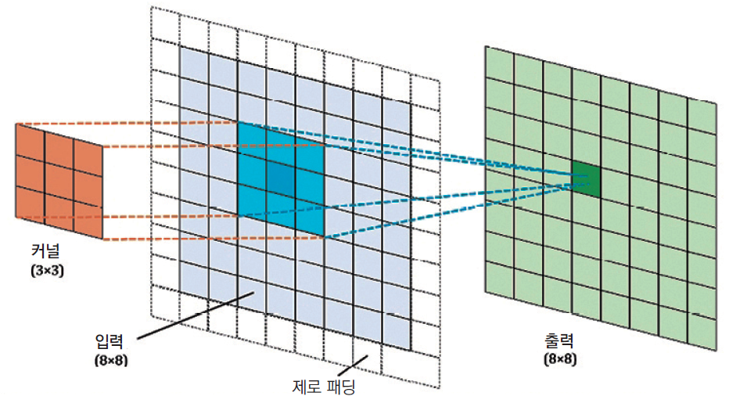
15.1 합성곱 신경망의 구성 요소
▼ 그림 15-5 8×8 입력과 3×3 커널의 2D 합성곱

Slide 34
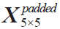
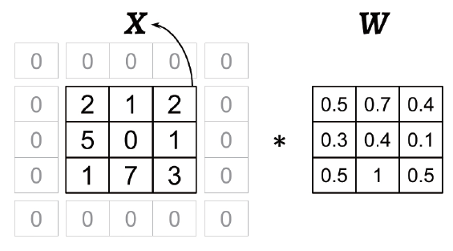
15.1 합성곱 신경망의 구성 요소
이산 합성곱 수행
다음 예는 패딩 p = (1, 1)과 스트라이드 s = (2, 2)일 때 입력 행렬 X_{3×3}과 커널 행렬 W_{3×3} 사이의 2D 합성곱 계산을 보여 줌
여기서는 입력 행렬의 네 면에 0이 한 줄씩 추가되어 행렬을 만듦
▼ 그림 15-6 2D 합성곱 계산

Slide 35
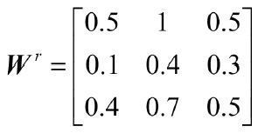
15.1 합성곱 신경망의 구성 요소
이산 합성곱 수행
필터를 뒤집으면 다음과 같음

Slide 36
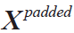
15.1 합성곱 신경망의 구성 요소
이산 합성곱 수행
이 변환은 행렬의 전치와 다름
넘파이에서 필터를 역전시키려면 W_rot = W[::-1,::-1]처럼 씀
그다음 패딩된 입력 행렬 를 따라 슬라이딩 윈도우처럼 역전된 필터를 이동하면서 원소별 곱의 합을 계산
그림 15-7에 연산자로 표기

Slide 37
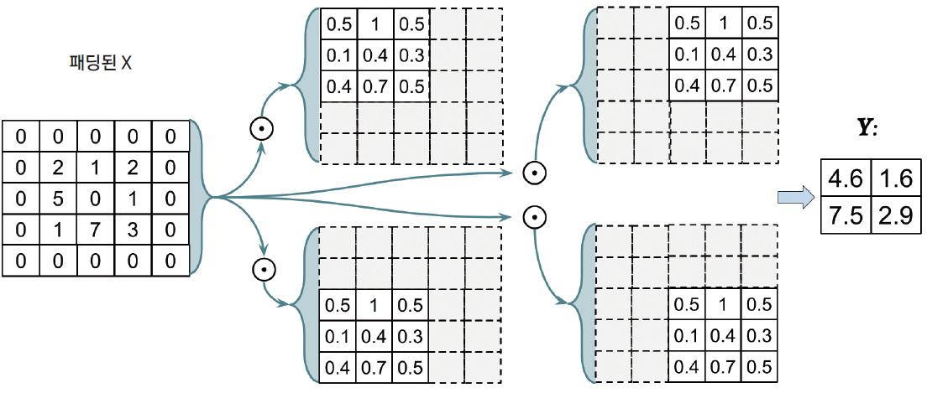
15.1 합성곱 신경망의 구성 요소
▼ 그림 15- 7 합성곱 필터의 원소별 곱셈

Slide 38
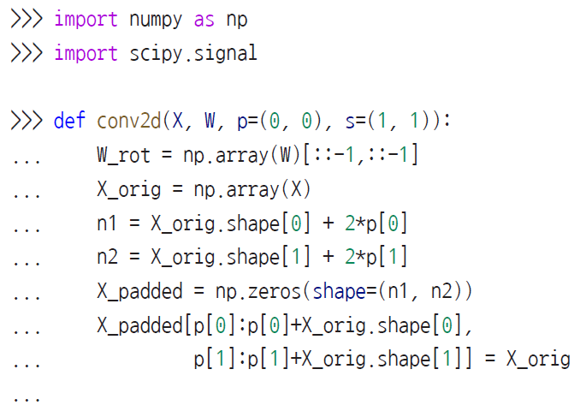
15.1 합성곱 신경망의 구성 요소
이산 합성곱 수행
결괏값 Y는 2×2 행렬
단순한 알고리즘을 사용하여 2D 합성곱도 구현해 보자
scipy.signal 패키지는 2D 합성곱을 계산할 수 있는 scipy.signal.convolve2d 함수를 제공

Slide 39
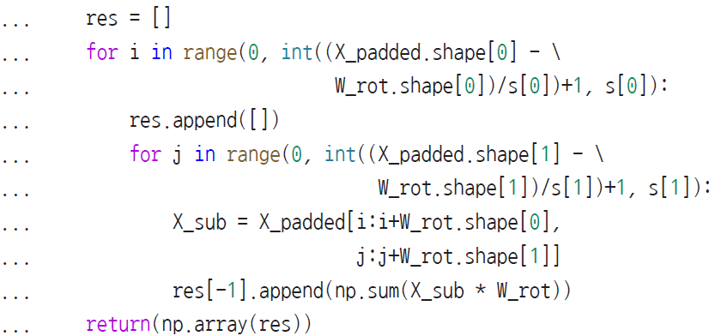
15.1 합성곱 신경망의 구성 요소
이산 합성곱 수행

Slide 40
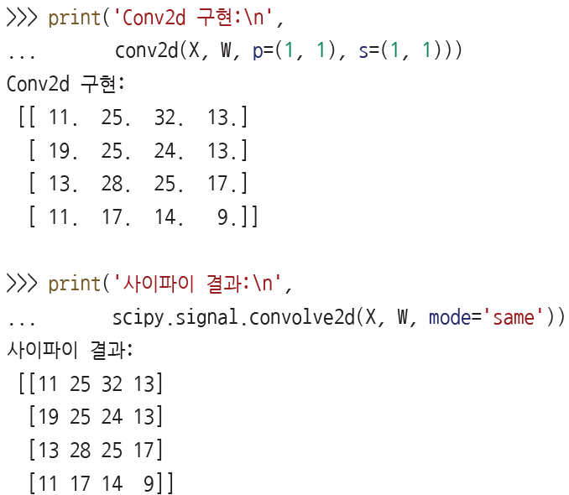
15.1 합성곱 신경망의 구성 요소
이산 합성곱 수행

Slide 41
15.1 합성곱 신경망의 구성 요소
서브샘플링
서브샘플링은 전형적인 두 종류의 풀링 연산으로 합성곱 신경망에 적용
최대 풀링(maxpooling)과 평균 풀링(mean-pooling 또는 average-pooling)
풀링 층은 보통 P_{n1×n2}로 표시
아래 첨자는 최댓값과 평균 연산이 수행되는 이웃한 픽셀 크기(각 차원별로 인접 픽셀 개수)
이런 이웃 픽셀 개수를 풀링 크기라고 함

Slide 42
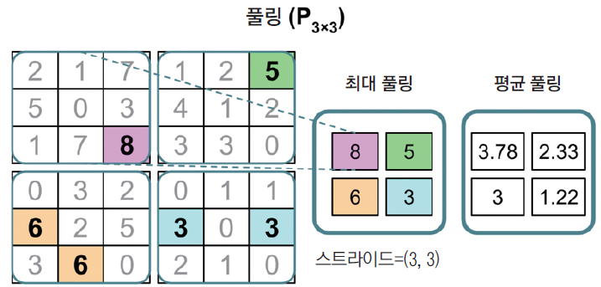
15.1 합성곱 신경망의 구성 요소
서브샘플링
그림 15-8에 이 연산을 나타냈음
최대 풀링은 이웃한 픽셀에서 최댓값을 취하고 평균 풀링은 픽셀의 평균을 계산
▼ 그림 15-8 최대 풀링과 평균 풀링

Slide 43
15.1 합성곱 신경망의 구성 요소
서브샘플링
풀링의 장점은 두 가지
풀링(최대 풀링)은 지역 불변성을 만듦
국부적인 작은 변화가 최대 풀링의 결과를 바꾸지 못한다는 의미
입력 데이터에 있는 잡음에 좀 더 안정적인 특성을 생성
다음에서 보듯이 두 개의 다른 입력 행렬 X₁과 X₂가 같은 결과를 만듦

Slide 44
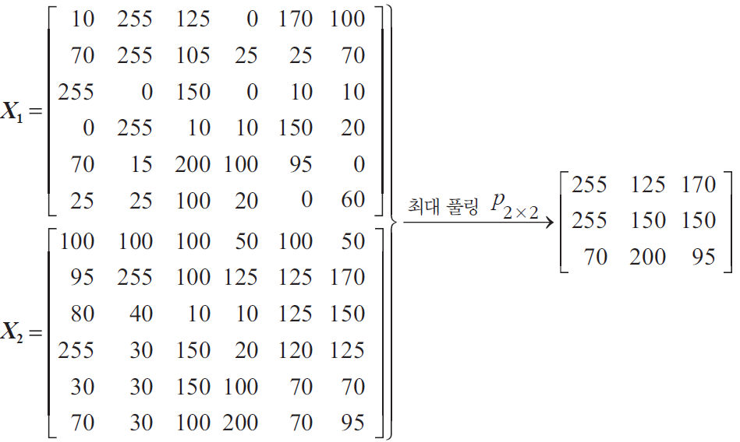
15.1 합성곱 신경망의 구성 요소
서브샘플링

Slide 45
15.1 합성곱 신경망의 구성 요소
서브샘플링
풀링은 특성 크기를 줄이므로 계산 효율성을 높임
또 특성 개수가 줄어들면 과대적합도 감소

Slide 46
15.1 합성곱 신경망의 구성 요소
서브샘플링
풀링이 아직 CNN 구조의 핵심 요소이지만 몇몇 CNN 구조는 풀링 층을 사용하지 않고 개발
특성 맵의 크기를 줄이기 위해 풀링 층을 사용하는 대신 스트라이드 2인 합성곱 층을 사용
스트라이드 2인 합성곱 층을 학습되는 가중치가 있는 풀링 층으로 생각할 수 있음
풀링 층을 사용하거나 사용하지 않는 여러 가지 CNN 구조를 비교한 논문을 참고

Slide 47
15.2 기본 구성 요소를 사용하여 심층 합성곱 신경망 구성

Slide 48
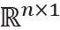
15.2 기본 구성 요소를 사용하여 심층 합성곱 신경망 구성
기본 구성 요소를 사용하여 심층 합성곱 신경망 구성
지금까지 합성곱 신경망의 기본 구성 요소를 배웠음
이 장에서 설명한 개념들은 전통적인 다층 신경망보다 아주 어렵지 않음
일반적인 신경망에서 가장 중요한 연산은 행렬-벡터 곱셈
예를 들어 행렬-벡터 곱셈을 사용하여 활성화 함수의 입력(또는 최종 입력) z = Wx + b를 계산
여기서 x는 픽셀을 나타내는 열 벡터( 행렬)이고 W는 입력 픽셀과 각 은닉 유닛을 연결하는 가중치 행렬

Slide 49
15.2 기본 구성 요소를 사용하여 심층 합성곱 신경망 구성
기본 구성 요소를 사용하여 심층 합성곱 신경망 구성
합성곱 신경망에서 이 연산은 합성곱 연산 로 바뀜
X는 높이×너비의 픽셀을 나타내는 행렬
두 경우 모두 은닉 유닛의 활성화 출력 𝑨 = 𝜙(𝒁)를 얻기 위해 활성화 함수에 입력으로 전달
여기서 는 활성화 함수
이전 절에서 설명한 것처럼 풀링으로 표현되는 서브샘플링도 합성곱 신경망의 구성 요소 중 하나

Slide 50
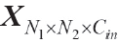
15.2 기본 구성 요소를 사용하여 심층 합성곱 신경망 구성
여러 개의 입력 또는 컬러 채널 다루기
합성곱 층의 입력 샘플에는 N₁×N₂ 차원(예를 들어 이미지의 높이와 너비 픽셀)인 하나 이상의 2D 배열 또는 행렬이 포함될 수 있음
이런 N₁×N₂ 행렬을 채널(channel)이라고 함
합성곱 층은 랭크 3 텐서를 입력으로 기대함
예를 들어 3차원 배열 을 사용해야 함
여기서 C_{in}이 입력 채널 크기
예를 들어 CNN의 첫 번째 층에 입력되는 이미지를 생각해 보자
RGB 모드의 컬러 이미지라면 C_{in}=3(RGB의 빨간색, 초록색, 파란색 채널)
이미지가 그레이스케일(grayscale)이라면 흑백의 픽셀 강도를 가진 하나의 채널만 있으므로 C_{in}=1

Slide 51
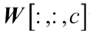
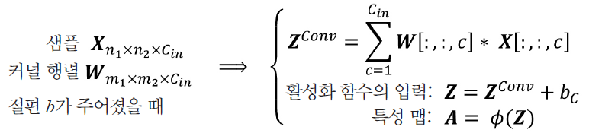
15.2 기본 구성 요소를 사용하여 심층 합성곱 신경망 구성
여러 개의 입력 또는 컬러 채널 다루기
그럼 이전 절에서 언급한 합성곱 연산에서 여러 개의 입력 채널을 어떻게 다룰까?
해답은 간단함
각 채널별로 합성곱 연산을 수행하고 행렬 덧셈으로 결과를 합침
채널(c)별 합성곱은 개별적인 커널 행렬 를 사용
활성화 함수에 입력되는 결괏값은 다음 공식으로 계산

Slide 52
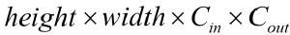
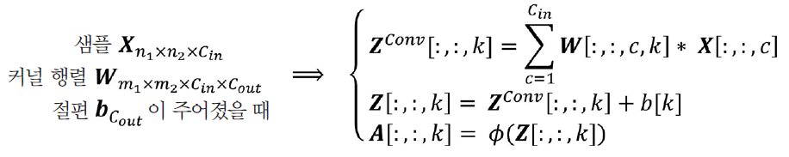
15.2 기본 구성 요소를 사용하여 심층 합성곱 신경망 구성
여러 개의 입력 또는 컬러 채널 다루기
최종 결과 h를 특성 맵이라고 함
보통 CNN의 합성곱 층은 하나 이상의 특성 맵을 만듦
여러 개의 특성 맵을 사용하면 커널 텐서는 으로 4차원이 됨
높이와 너비는 커널의 크기이고 C_{in}은 입력 채널의 개수, C_{out}은 출력 특성 맵의 개수
이전 공식에 출력 특성 맵의 개수를 포함시키면 다음과 같음

Slide 53
15.2 기본 구성 요소를 사용하여 심층 합성곱 신경망 구성
여러 개의 입력 또는 컬러 채널 다루기
그림 15-9에 나온 합성곱 층과 풀링 층이 포함된 예제를 통해 신경망의 합성곱 계산을 정리
이 예는 입력 채널이 세 개
커널 텐서는 4차원
각 커널 행렬은 m₁×m₂ 크기이고 입력 채널에 한 개씩 세 개
이런 커널 텐서가 다섯 개의 출력 특성 맵을 만들기 위해 다섯 개가 있음
마지막으로 특성 맵을 서브샘플링하기 위해 풀링 층이 있음

Slide 54
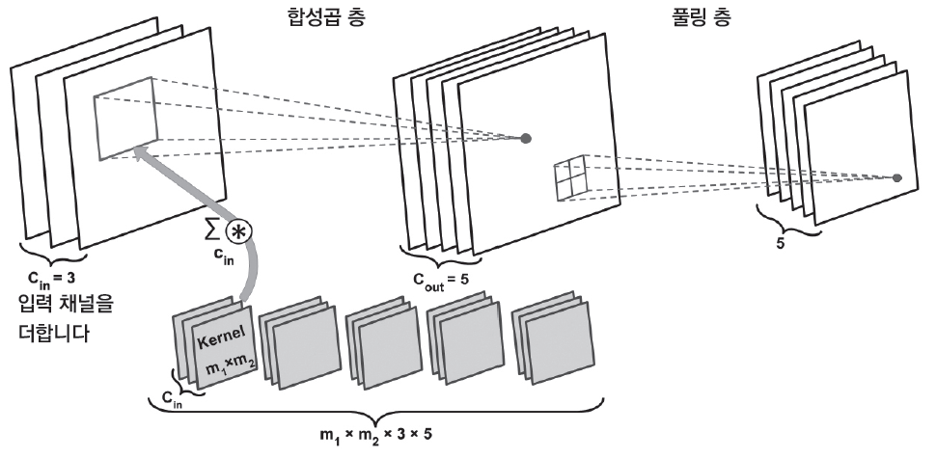
15.2 기본 구성 요소를 사용하여 심층 합성곱 신경망 구성
▼ 그림 15-9 입력 채널을 포함한 합성곱 계산

Slide 55
15.2 기본 구성 요소를 사용하여 심층 합성곱 신경망 구성
여러 개의 입력 또는 컬러 채널 다루기
마지막으로 앞서 언급했듯이 일반적으로 합성곱 연산은 여러 컬러 채널을 가진 입력 이미지를 2차원 행렬을 쌓은 것처럼 다룸
즉, 그림 15-9와 같이 각 행렬에 따로 합성곱을 수행하고 그 결과를 더함
3D 데이터셋을 사용한다면 합성곱 연산을 3D로 확장할 수도 있음

Slide 56
15.2 기본 구성 요소를 사용하여 심층 합성곱 신경망 구성
드롭아웃으로 신경망 규제
일반적인 (완전 연결) 신경망 또는 CNN 중 어떤 것을 사용하든지 네트워크 크기를 결정하는 것은 항상 어려운 문제
어느 정도 좋은 성능을 얻으려면 가중치 행렬 크기와 층 개수를 튜닝해야만 함

Slide 57
15.2 기본 구성 요소를 사용하여 심층 합성곱 신경망 구성
드롭아웃으로 신경망 규제
14장에서 보았듯이 은닉층이 없는 간단한 신경망은 선형 결정 경계만 감지할 수 있어 XOR이나 비슷한 문제를 해결하는 데 충분하지 않음
네트워크의 수용 능력(capacity)은 얼마나 복잡한 함수를 근사할 수 있는지를 나타냄
파라미터 개수가 비교적 적은 네트워크는 용량이 작기 때문에 과소적합되기 쉬움
이는 복잡한 데이터셋에 내재된 구조를 학습할 수 없기 때문에 성능이 나빠짐
반면 아주 큰 네트워크는 과대적합될 가능성이 많음
이런 네트워크가 훈련 데이터를 외워 버리면 훈련 데이터셋에서는 아주 잘 작동하지만 별도의 테스트 데이터셋에서는 나쁜 성능을 낼 것
실제 머신 러닝 문제를 다룰 때는 얼마나 네트워크가 커야 하는지 사전에 알 수 없음

Slide 58
15.2 기본 구성 요소를 사용하여 심층 합성곱 신경망 구성
드롭아웃으로 신경망 규제
이 문제를 해결하기 위한 한 가지 방법은 다음과 같음
먼저 훈련 데이터셋에서 잘 동작하도록 비교적 큰 용량의 네트워크를 구축(실제로 필요한 것보다 좀 더 큰 용량을 선택)
그다음 과대적합을 막기 위해 한 개 이상의 규제 방법을 적용하여 별도의 테스트 데이터셋 같은 새로운 데이터에서 일반화 성능을 높임

Slide 59
15.2 기본 구성 요소를 사용하여 심층 합성곱 신경망 구성
드롭아웃으로 신경망 규제
L1 규제와 L2 규제 방법이 손실 함수에 페널티를 추가하여 훈련 중에 가중치 크기를 작게 만들기 때문에 과대적합의 영향을 막거나 감소시킬 수 있음
L1 규제와 L2 규제 모두 신경망에 사용 할 수 있지만 L2 규제가 둘 중에 더 많이 사용
이외에도 이 절에서 볼드 롭아웃(dropout) 같은 신경망을 규제하는 다른 방법이 있음
드롭아웃에 대해 설명하기 전에 합성곱이나 완전 연결 (밀집) 신경망에서 L2 규제를 사용하는 방법을 알아보겠음

Slide 60
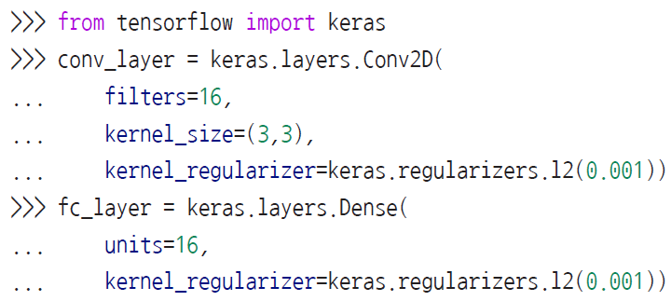
15.2 기본 구성 요소를 사용하여 심층 합성곱 신경망 구성
드롭아웃으로 신경망 규제
다음과 같이 케라스 API를 사용할 때 층의 kernel_regularizer 매개변수로 손실 함수에 L2 페널티를 손쉽게 추가할 수 있음(자동으로 손실 함수에 반영)

Slide 61
15.2 기본 구성 요소를 사용하여 심층 합성곱 신경망 구성
드롭아웃으로 신경망 규제
최근에는 드롭아웃(dropout) 방법이 인기가 높음
(심층) 신경망에 적용하여 과대적합을 피할 수 있고 따라서 일반화 성능이 향상
드롭아웃은 보통 뒤쪽 층의 은닉 유닛에 적용하고 다음과 같이 동작
신경망을 훈련하는 동안 반복마다 은닉 유닛의 일부가 확률 p_{drop}만큼 랜덤하게 드롭아웃 (또는 확률 p_{keep}= 1 – p_{drop}만큼 랜덤하게 일부가 유지됨)
드롭아웃 확률은 사용자가 지정해야 함
앞서 언급한 니티시 스리바스타바(Nitish Srivastava) 등의 논문에 따르면 많이 사용하는 값은 p = 0.5
입력 뉴런의 일부를 드롭아웃할 때 없어진 (드롭아웃된)뉴런을 보상하기 위해 남은 뉴런에 연결된 가중치 값을 크게 함

Slide 62
15.2 기본 구성 요소를 사용하여 심층 합성곱 신경망 구성
드롭아웃으로 신경망 규제
랜덤한 드롭아웃의 영향으로 네트워크는 데이터에서 여분의 표현을 학습
네트워크가 일부 은닉 유닛의 활성화 값에 의존할 수 없음
훈련 과정에서 언제든지 은닉 유닛이 꺼질 수 있기 때문임
이는 네트워크가 데이터에서 더 일반적이고 안정적인 패턴을 학습하게 만듦

Slide 63
15.2 기본 구성 요소를 사용하여 심층 합성곱 신경망 구성
드롭아웃으로 신경망 규제
랜덤한 드롭아웃은 과대적합을 효과적으로 방지
그림 15-10은 훈련 단계에서 p = 0.5의 확률로 드롭아웃을 적용하는 사례를 보여 줌
절반의 뉴런은 랜덤하게 활성화되지 않음(훈련 시 정방향 계산에서 랜덤하게 드롭아웃될 유닛이 선택)
예측할 때는 모든 뉴런이 참여하여 다음 층의 활성화 함수 입력을 계산

Slide 64
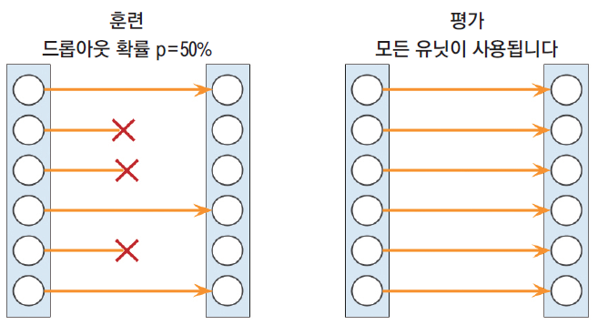
15.2 기본 구성 요소를 사용하여 심층 합성곱 신경망 구성
▼ 그림 15-10 드롭아웃 예

Slide 65
15.2 기본 구성 요소를 사용하여 심층 합성곱 신경망 구성
드롭아웃으로 신경망 규제
여기서 보듯이 훈련 단계에서만 유닛이 랜덤하게 꺼진다는 것이 중요함
평가(추론) 단계에서는 모든 은닉 유닛이 활성화되어야 함(즉, P_{drop}= 0이고 P_{keep}= 1)
훈련과 예측 단계의 전체 활성화 값의 스케일을 맞추기 위해 활성화된 뉴런 출력이 적절히 조정되어야 함(예를 들어 훈련할 때 드롭아웃 확률이 p = 0.5라면 테스트할 때 활성화 출력을 절반으로 낮춤)

Slide 66
15.2 기본 구성 요소를 사용하여 심층 합성곱 신경망 구성
드롭아웃으로 신경망 규제
실전에서 예측을 만들 때 활성화 값의 출력을 조정하는 것은 불편하기 때문에 텐서플로나 다른 라이브러리들은 훈련 단계의 활성화를 조정함(예를 들어 드롭아웃 확률이 p = 0.5라면 활성화 함수의 출력을 2배로 높임)
이런 방법을 역 드롭아웃(inverse dropout)이라고 부름

Slide 67
15.2 기본 구성 요소를 사용하여 심층 합성곱 신경망 구성
드롭아웃으로 신경망 규제
관계가 명백하지는 않지만 드롭아웃을 앙상블 모델의 합의(평균)로 이해할 수 있음
앙상블 모델에서는 여러 개의 모델을 독립적으로 훈련
예측할 때 훈련된 전체 모델의 결과를 평균하거나 다수를 사용
앙상블 모델이 단일 모델보다 더 높은 성능을 낸다는 것을 보았음
딥러닝에서 여러 개의 모델을 훈련하고 출력을 평균하는 것은 계산 비용이 많이 듦
드롭아웃은 차선책으로 한 번에 많은 모델을 훈련하고 테스트 또는 예측할 때 평균값을 계산하는 효과적인 방법을 제공

Slide 68
15.2 기본 구성 요소를 사용하여 심층 합성곱 신경망 구성
드롭아웃으로 신경망 규제
앞서 언급했듯이 모델 앙상블과 드롭아웃 사이의 관계가 아주 분명하지는 않음
드롭아웃에서 각 미니 배치에 대해 다른 모델을 만듦(정방향 계산에서 가중치를 랜덤하게 0으로 만들기 때문임)
그다음 미니 배치를 반복하면서 M=2^{h}개의 모델에서 샘플링
여기서 h는 은닉 유닛의 개수

Slide 69
15.2 기본 구성 요소를 사용하여 심층 합성곱 신경망 구성
드롭아웃으로 신경망 규제
드롭아웃이 일반적인 앙상블과 구별되는 일면과 한계점은 이런 모델들이 가중치를 공유한다는 것
이는 규제의 한 형태로 볼 수 있음
그다음 추론할 때(예를 들어 테스트 데이터셋에서 레이블을 예측할 때) 훈련하는 동안 샘플링한 이런 모든 모델에 대해 평균을 계산할 수 있음
이는 매우 비용이 높음

Slide 70
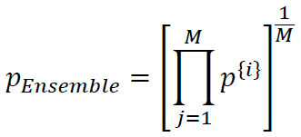
15.2 기본 구성 요소를 사용하여 심층 합성곱 신경망 구성
드롭아웃으로 신경망 규제
모델의 평균, 즉 모델 i가 반환하는 클래스 소속 확률의 기하 평균(geometric mean)은 다음과 같이 계산할 수 있음

Slide 71
15.2 기본 구성 요소를 사용하여 심층 합성곱 신경망 구성
드롭아웃으로 신경망 규제
드롭아웃에 숨겨져 있는 트릭은 앙상블 모델(여기서는 M개의 모델)의 기하 평균이 훈련 과정에서 샘플링된 마지막 (또는 최종) 모델의 예측에 1/(1 - p)를 곱하는 것으로 근사할 수 있다는 것
이는 앞의 공식을 사용하여 명시적으로 기하 평균을 계산하는 것보다 훨씬 저렴함(사실 선형 모델을 가정하면 이 근사는 기하 평균과 정확히 동일함)

Slide 72
15.2 기본 구성 요소를 사용하여 심층 합성곱 신경망 구성
분류를 위한 손실 함수
13장에서 렐루, 시그모이드, tanh 같은 여러 가지 활성화 함수를 보았음
렐루와 같은 몇몇 활성화 함수는 모델에 비선형성을 더하기 위해 신경망의 중간 (은닉)층에 주로 사용
(이진 분류일 경우) 시그모이드와 (다중 분류일 경우) 소프트맥스 같은 함수는 마지막 (출력)층에 추가되어 클래스 소속 확률을 출력
시그모이드와 소프트맥스 활성화 함수가 출력층에 포함되지 않으면 모델은 클래스 소속 확률 대신 로짓(logit)을 계산할 것

Slide 73
15.2 기본 구성 요소를 사용하여 심층 합성곱 신경망 구성
분류를 위한 손실 함수
분류 문제에 초점을 맞추어 보면 문제의 종류(이진 분류 대 다중 분류)와 출력의 형태(로짓 대 확률)에 따라 모델 훈련에 필요한 적절한 손실 함수를 선택해야 함
이진 크로스 엔트로피(binary cross-entropy)는 (하나의 출력 유닛을 가진) 이진 분류를 위한 손실 함수
범주형 크로스 엔트로피(categorical cross-entropy)는 다중 분류를 위한 손실 함수
케라스 API는 범주형 크로스 엔트로피 손실에 두 가지 옵션을 제공
정답 레이블이 원-핫 인코딩(예를 들어 [0, 0, 1, 0])인지 또는 정수 레이블(예를 들어 y = 2)인지에 따라 결정
후자의 경우 케라스에서는 ‘희소(sparse)’한 표현이라고 말함

Slide 74
15.2 기본 구성 요소를 사용하여 심층 합성곱 신경망 구성
분류를 위한 손실 함수
다음 표에 이진 분류, 원-핫 인코딩된 레이블에서 다중 분류, 정수 (희소한) 레이블에서 다중 분류에 대해 케라스에서 사용할 수 있는 세 가지 손실 함수가 나타나 있음
세 가지 손실 함수는 각각 예측 값으로 로짓을 받거나 클래스 소속 확률을 받을 수 있는 옵션을 제공

Slide 75
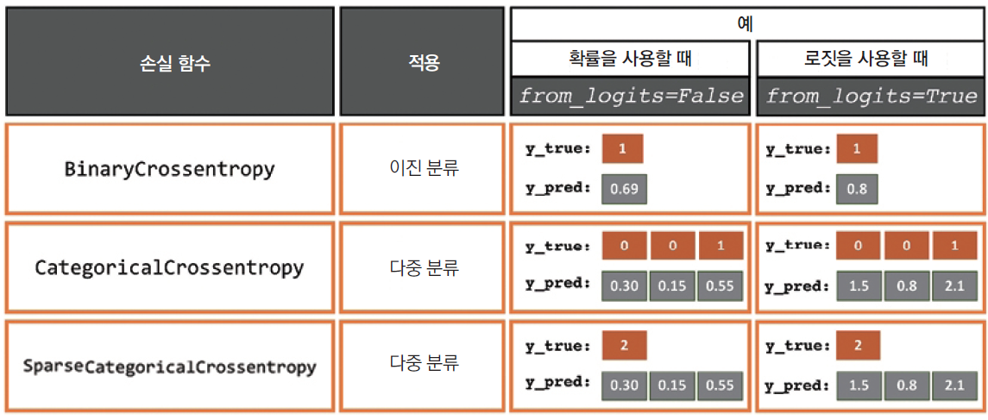
15.2 기본 구성 요소를 사용하여 심층 합성곱 신경망 구성
▼ 그림 15-11 분류 문제에 사용하는 손실 함수

Slide 76
15.2 기본 구성 요소를 사용하여 심층 합성곱 신경망 구성
분류를 위한 손실 함수
클래스 소속 확률이 아니라 로짓으로 크로스 엔트로피 손실을 계산하는 것이 수치상의 안정성 때문에 일반적으로 선호
손실 함수의 입력으로 로짓을 사용하고 from_logits=True로 지정하면 해당하는 텐서플로 함수는 훨씬 효율적인 구현을 사용하여 손실과 가중치에 대한 손실의 도함수를 계산
로짓이 입력으로 제공되면 일부 수학 항을 소거할 수 있어 굳이 계산하지 않아도 되기 때문임

Slide 77
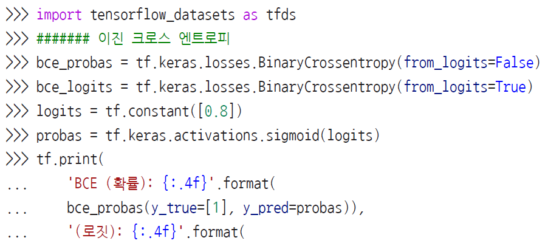
15.2 기본 구성 요소를 사용하여 심층 합성곱 신경망 구성
분류를 위한 손실 함수
다음 코드는 로짓이나 클래스 소속 확률이 손실 함수의 입력으로 주어졌을 때 세 개의 손실 함수를 사용하는 방법을 보여 줌

Slide 78
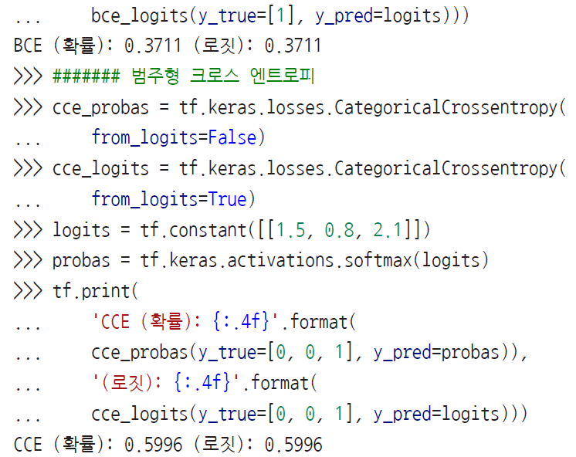
15.2 기본 구성 요소를 사용하여 심층 합성곱 신경망 구성
분류를 위한 손실 함수

Slide 79
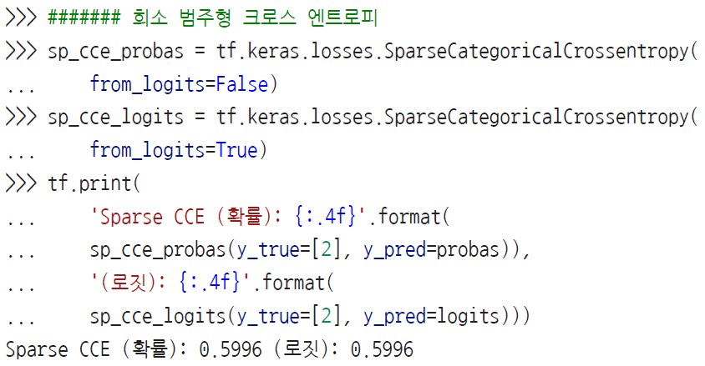
15.2 기본 구성 요소를 사용하여 심층 합성곱 신경망 구성
분류를 위한 손실 함수

Slide 80
15.2 기본 구성 요소를 사용하여 심층 합성곱 신경망 구성
분류를 위한 손실 함수
가끔 범주형 크로스 엔트로피가 이진 분류에 사용되는 경우를 볼 수 있음
일반적으로 이진 분류 작업에서 모델은 샘플마다 하나의 출력 값을 반환
이 출력을 양성 클래스(예를들어 클래스 1)의 확률 P[class=1]로 해석할 수 있음
이진 분류 문제에서 P[class=0] = 1 - P[class=1]
음성 클래스의 확률을 얻기 위해 출력 유닛을 추가할 필요가 없음
이따금 샘플마다 두 개의 출력을 얻어 각 클래스에 대한 확률(P[class=0] 대 P[class=1])로 해석하기도 함
이런 경우에 (로지스틱 시그모이드 대신) 소프트맥스 함수를 사용하여 출력을 정규화(즉, 합이 1이 되도록)하는 것이 좋음
이때는 범주형 크로스 엔트로피가 손실 함수로 적절함

Slide 81
15.3 텐서플로를 사용하여 심층 합성곱 신경망 구현

Slide 82
15.3 텐서플로를 사용하여 심층 합성곱 신경망 구현
텐서플로를 사용하여 심층 합성곱 신경망 구현
14장에서 텐서플로 추정기로 손글씨 숫자 인식 문제를 위한 다층 신경망을 구현해 보았고 다양한 텐서플로 API를 사용해 보았음
두 개의 은닉층을 가진 DNNClassifier 추정기를 사용하여 89%의 정확도를 달성
여기서는 손글씨 숫자 분류를 위해 CNN을 구현하여 MLP(DNNClassifier)보다 더 높은 성능을 낼 수 있는지 확인해 보자
13장에서 본 완전 연결 층이 이 문제를 잘 해결
손으로 쓴 은행 계좌 번호를 인식하는 것 같은 일부 애플리케이션이라면 작은 실수에 큰 비용을 손해 볼 수 있음
가능하면 오차를 줄이는 것이 좋을 것

Slide 83
15.3 텐서플로를 사용하여 심층 합성곱 신경망 구현
다층 CNN 구조
여기서 구현할 네트워크 구조는 그림 15-12에 나타나 있음
입력은 28×28 크기의 그레이스케일 이미지
채널 개수(그레이스케일 이미지이므로 1)와 입력 이미지의 배치를 생각하면 입력 텐서의 차원은 batchsize×28×28×1이 됨
입력 데이터는 5×5 크기의 커널을 가진 두 개의 합성곱 층을 지남
첫 번째 합성곱은 32개의 특성 맵을 출력하고 두 번째는 64개의 특성 맵을 출력
각 합성곱 층 다음에는 서브샘플링으로 최대 풀링 연산 P_{2×2}가 뒤따름
그다음 완전 연결 층의 출력이 최종 소프트맥스 층인 두 번째 완전 연결 층으로 전달
그림 15-12가 여기서 구현하려는 네트워크 구조

Slide 84
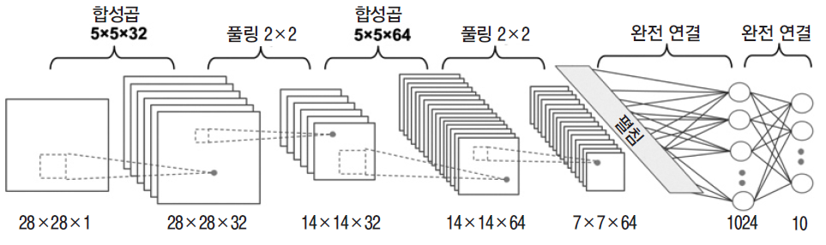
15.3 텐서플로를 사용하여 심층 합성곱 신경망 구현
▼ 그림 15-12 다층 CNN 구조

Slide 85
15.3 텐서플로를 사용하여 심층 합성곱 신경망 구현
다층 CNN 구조
각 층의 텐서 차원은 다음과 같음
입력: [batchsize×28×28×1]
합성곱_1: [batchsize×28×28×32]
풀링_1: [batchsize×14×14×32]
합성곱_2: [batchsize×14×14×64]
풀링_2: [batchsize×7×7×64]
완전 연결_1: [batchsize×1024]
완전 연결과 소프트맥스 층: [batchsize×10]

Slide 86
15.3 텐서플로를 사용하여 심층 합성곱 신경망 구현
다층 CNN 구조
합성곱 층에서 strides=1을 사용하여 특성 맵의 차원과 입력 차원을 동일하게 유지했음
풀링 층에서는 strides=2를 사용하여 이미지를 서브샘플링하고 출력 특성 맵의 크기를 줄임
이 신경망을 텐서플로 케라스 API로 구현해 보자

Slide 87
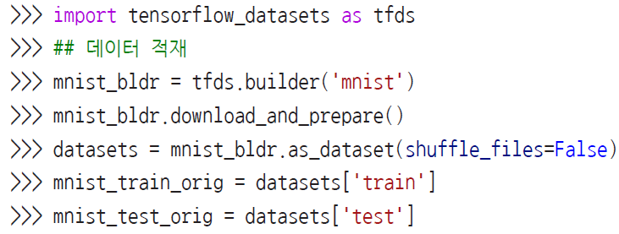
15.3 텐서플로를 사용하여 심층 합성곱 신경망 구현
데이터 적재와 전처리
13장에서 tensorflow_datasets 모듈로 데이터셋을 적재하는 두 가지 방법을 배웠음
하나는 세 단계를 따라 진행하는 것이고 더 간단한 방법은 이 세 단계를 감싼 load 함수를 사용하는 것
MNIST 데이터셋을 로드하기 위한 세 단계는 다음과 같음

Slide 88
15.3 텐서플로를 사용하여 심층 합성곱 신경망 구현
데이터 적재와 전처리
MNIST 데이터셋은 훈련 데이터셋과 테스트 데이터셋으로 미리 나누어져 제공
여기서는 추가로 훈련 데이터셋에서 검증 데이터셋을 만들어 보겠음
세 번째 단계에서 .as_dataset() 메서드에 shuffle_files=False 매개변수를 지정했음
이렇게 하면 초기 셔플링을 막아 줌
훈련 데이터셋을 더 작은 훈련 데이터셋과 검증 데이터셋으로 나누어야 하기 때문임
(노트: 만약 초기 셔플링을 끄지 않으면 미니 배치 데이터를 추출할 때마다 데이터셋이 매번
다시 셔플링됨
이 장의 주피터 노트북 안에 이런 동작의 예제가 들어 있음
훈련/검증 분할이 셔플링되기 때문에 검증 데이터셋에 있는 레이블 개수가 바뀌는 것을 볼
수 있음
훈련/검증 데이터셋이 섞이기 때문에 모델 성능을 잘못 추정하게 됨)

Slide 89

15.3 텐서플로를 사용하여 심층 합성곱 신경망 구현
데이터 적재와 전처리
다음과 같이 훈련/검증 데이터셋을 나눌 수 있음

Slide 90
15.3 텐서플로를 사용하여 심층 합성곱 신경망 구현
텐서플로 케라스 API를 사용하여 CNN 구현
텐서플로로 CNN을 구현하기 위해 케라스 Sequential 클래스를 사용해서 합성곱, 풀링, 드롭아웃, 완전 연결 (밀집) 층을 쌓겠음
케라스의 층 API는 이런 층마다 클래스를 제공
tf.keras.layers.Conv2D는 2차원 합성곱 층이고 tf.keras.layers.MaxPool2D와 tf.keras.layers.AvgPool2D는 서브샘플링 (최대 풀링과 평균 풀링) 층
tf.keras.layers.Dropout은 규제를 위해 드롭아웃을 수행하는 층

Slide 91
15.3 텐서플로를 사용하여 심층 합성곱 신경망 구현
텐서플로 케라스 API를 사용하여 CNN 구현
케라스에서 CNN 층 설정하기
Conv2D 클래스로 층을 구성하려면 필터 개수(출력 특성 맵의 개수)와 커널 크기를 지정해야 함
또한, 합성곱 층의 동작을 바꿀 수 있는 매개변수가 더 있음
가장 많이 사용하는 것은 스트라이드(기본값은 x, y차원으로 1)와 패딩
패딩은 세임 패딩과 밸리드 패딩으로 지정할 수 있음
그 외 다른 매개변수는 공식 문서(https://www.tensorf low.org/api_docs/python/tf/keras/layers/Conv2D)를 참고

Slide 92
15.3 텐서플로를 사용하여 심층 합성곱 신경망 구현
텐서플로 케라스 API를 사용하여 CNN 구현
일반적으로 이미지를 읽을 때 채널 차원은 기본적으로 텐서 배열의 마지막 차원
이를 ‘NHWC’ 포맷이라고 함
N은 배치에 있는 이미지 개수이고, H와 W는 각각 높이와 너비
C는 채널을 나타냄

Slide 93
15.3 텐서플로를 사용하여 심층 합성곱 신경망 구현
텐서플로 케라스 API를 사용하여 CNN 구현
Conv2D 클래스는 기본적으로 입력이 NHWC 포맷일 것이라고 가정함(파이토치와 같은 다른 도구는 NCHW 포맷을 사용)
채널이 맨 처음 차원(배치 차원 바로 다음 차원 또는 배치 차원까지 생각하면 두 번째 차원)에 놓인 데이터가 있다면 이 채널을 마지막 차원으로 옮기기 위해 두 축을 바꾸어야 함
NCHW 포맷의 입력을 사용하는 또 다른 방법은 data_format="channels_first"로 지정하는 것
층을 만들고 나면 배치를 위해 예약된 첫 번째 차원을 포함하여 4차원 텐서로 층을 호출할 수 있음
data_format 매개변수에 따라 두 번째 혹은 네 번째 차원이 채널에 해당
나머지 두 차원은 공간 방향 차원

Slide 94
15.3 텐서플로를 사용하여 심층 합성곱 신경망 구현
텐서플로 케라스 API를 사용하여 CNN 구현
만들려는 CNN 모델의 구조에서 보면 합성곱 층 다음에 (특성 맵의 크기를 감소시키는) 서브샘플링을 위해 풀링 층이 뒤따름
MaxPool2D와 AvgPool2D는 각각 최대 풀링과 평균 풀링을 구현함
pool_size 매개변수는 최대나 평균을 계산하기 위한 윈도(또는 이웃)의 크기를 결정
또한, 앞서 언급한 것처럼 strides 매개변수를 사용하여 풀링 층의 동작을 제어할 수도 있음

Slide 95
15.3 텐서플로를 사용하여 심층 합성곱 신경망 구현
텐서플로 케라스 API를 사용하여 CNN 구현
마지막으로 Dropout 클래스는 규제를 위한 드롭아웃 층을 구현함
rate 매개변수를 사용하여 훈련하는 동안 입력 유닛을 드롭아웃할 확률을 결정
training 매개변수로 훈련을 위해 호출하는 것인지 추론을 위해 호출하는 것인지 지정하여 드롭아웃 층의 동작을 제어할 수 있음

Slide 96


15.3 텐서플로를 사용하여 심층 합성곱 신경망 구현
텐서플로 케라스 API를 사용하여 CNN 구현
케라스로 CNN 구성하기
클래스에 대해 알아보았으므로 이제 이전 그림에서 보았던 CNN 모델을 만들어 보자
다음 코드에서 Sequential 클래스를 사용하고 합성곱과 풀링 층을 추가

Slide 97

15.3 텐서플로를 사용하여 심층 합성곱 신경망 구현
텐서플로 케라스 API를 사용하여 CNN 구현

Slide 98
15.3 텐서플로를 사용하여 심층 합성곱 신경망 구현
텐서플로 케라스 API를 사용하여 CNN 구현
모델에 합성곱 층 두 개를 추가했음
각 합성곱 층은 5×5 크기 커널과 'same' 패딩을 사용
앞서 언급한 것처럼 padding='same'을 사용하면 특성 맵의 공간 방향 차원(수직과 수평 차원)이 보존
입력과 출력은 동일한 높이와 너비를 가짐(채널 개수는 사용한 필터 개수에 따라 달라질 수 있음)
풀링 크기 2×2와 스트라이드 2인 최대 풀링 층은 공간 방향 차원을 절반으로 줄임(MaxPool2D에 strides 매개변수를 지정하지 않으면 기본적으로 풀링 크기와 동일하게 설정)

Slide 99

15.3 텐서플로를 사용하여 심층 합성곱 신경망 구현
텐서플로 케라스 API를 사용하여 CNN 구현
이 단계에서 수동으로 특성 맵의 크기를 계산할 수 있지만 케라스 API를 사용하면 더 편리함
튜플로 지정한 입력 크기에 대해 compute_output_shape 메서드가 계산한 출력 크기는 (16, 7, 7,64)
이는 64개의 채널이 있고 높이와 너비가 7×7인 특성 맵
첫 번째 차원은 배치 차원으로 여기서는 임의로 16이라고 정했음
대신 input_shape=(None, 28, 28, 1)과 같이 None으로 지정할 수도 있음

Slide 100

15.3 텐서플로를 사용하여 심층 합성곱 신경망 구현
텐서플로 케라스 API를 사용하여 CNN 구현
다음에 추가할 층은 밀집 (또는 완전 연결) 층
합성곱 층과 풀링 층 위에 분류기를 구현하기 위해서 필요함
이 층의 입력은 랭크 2, 즉 [배치 크기×입력 유닛 개수]이어야 함
앞 층의 출력을 밀집 층에 맞게 펼쳐야함

Slide 101

15.3 텐서플로를 사용하여 심층 합성곱 신경망 구현
텐서플로 케라스 API를 사용하여 CNN 구현
compute_output_shape 메서드의 결과에서 볼 수 있듯이 밀집 층의 입력 차원이 잘 설정되었음
그다음 두 개의 밀집 층을 놓고 그 사이에 드롭아웃 층을 추가

Slide 102
15.3 텐서플로를 사용하여 심층 합성곱 신경망 구현
텐서플로 케라스 API를 사용하여 CNN 구현
이름이 'fc_2'인 마지막 완전 연결 층은 MNIST 데이터셋의 클래스 레이블 열 개에 대응하는 열개의 출력 유닛을 가짐
또한, 입력 샘플의 클래스 소속 확률을 얻기 위해 소프트맥스 활성화 함수를 사용
각 샘플의 확률의 합은 1이 됨(하나의 샘플은 하나의 클래스에만 속할 수 있음)
‘분류를 위한 손실 함수’ 절에서 설명한 것을 기반으로 생각해 보면 여기서는 어떤 손실 함수를 사용해야 할까?
(원-핫 인코딩된 레이블이 아니라) 정수 (희소한) 레이블을 사용하는 다중 분류는 SparseCategoricalCrossentropy를 사용

Slide 103

15.3 텐서플로를 사용하여 심층 합성곱 신경망 구현
텐서플로 케라스 API를 사용하여 CNN 구현
다음 코드에서 변수 지연 생성을 위해 build() 메서드를 호출하고 그다음 compile() 메서드를 호출

Slide 104
15.3 텐서플로를 사용하여 심층 합성곱 신경망 구현
텐서플로 케라스 API를 사용하여 CNN 구현
이제 익숙하겠지만 모델은 fit() 메서드로 훈련
훈련과 평가를 위해 준비된 메서드(evaluate()와 predict() 메서드)를 사용하면 자동으로 드롭아웃 층의 모드를 설정해 주고 은닉 유닛의 출력을 적절하게 스케일 조정하기 때문에 신경 쓸 일이 전혀 없음

Slide 105

15.3 텐서플로를 사용하여 심층 합성곱 신경망 구현
텐서플로 케라스 API를 사용하여 CNN 구현
학습 과정을 모니터링하기 위해 만든 검증 데이터셋을 사용하여 이 CNN 모델을 훈련해 보자

Slide 106

15.3 텐서플로를 사용하여 심층 합성곱 신경망 구현
텐서플로 케라스 API를 사용하여 CNN 구현
20번의 훈련 에포크가 끝난 후 학습 곡선을 그려 볼 수 있음

Slide 107

15.3 텐서플로를 사용하여 심층 합성곱 신경망 구현
텐서플로 케라스 API를 사용하여 CNN 구현

Slide 108

15.3 텐서플로를 사용하여 심층 합성곱 신경망 구현
▼ 그림 15-13 훈련/검증 데이터셋의 손실과 정확도

Slide 109

15.3 텐서플로를 사용하여 심층 합성곱 신경망 구현
텐서플로 케라스 API를 사용하여 CNN 구현
이전 장에서 이미 보았듯이 테스트 데이터셋에서 훈련된 모델을 평가하려면 .evaluate() 메서드를 호출
이 CNN 모델은 99.39% 정확도를 달성
14장에서 DNNClassifier 추정기를 사용했을 때 약 90% 정확도를 얻었음

Slide 110

15.3 텐서플로를 사용하여 심층 합성곱 신경망 구현
텐서플로 케라스 API를 사용하여 CNN 구현
마지막으로 클래스 소속 확률 형태로 예측 결과를 얻은 후 tf.argmax 함수로 확률이 최대인 원소를 찾아 예측 레이블로 바꿀 수 있음
12개의 배치 샘플에 대해 이를 수행하여 입력과 예측 레이블을 그래프로 그려 보자

Slide 111


15.3 텐서플로를 사용하여 심층 합성곱 신경망 구현
텐서플로 케라스 API를 사용하여 CNN 구현

Slide 112

15.3 텐서플로를 사용하여 심층 합성곱 신경망 구현
▼ 그림 15-14 손글씨 샘플과 레이블

Slide 113
15.4 합성곱 신경망을 사용하여 얼굴 이미지의 성별 분류

Slide 114
15.4 합성곱 신경망을 사용하여 얼굴 이미지의 성별 분류
합성곱 신경망을 사용하여 얼굴 이미지의 성별 분류
이 절에서 CNN으로 CelebA 데이터셋에 있는 얼굴 이미지의 성별을 분류해 보겠음
13장에서 보았듯이 CelebA 데이터셋은 20만 2,599개의 유명 인사 얼굴 이미지를 담고 있음
또한, 각 이미지마다 얼굴에 대한 특징 40개를 True/False로 제공
여기에는 성별(남성 또는 여성)과 나이(젊은이 또는 노인)가 포함되어 있음
지금까지 배운 것을 토대로 이 절에서 얼굴 이미지의 성별을 예측하는 CNN 모델을 만들어 보겠음
난이도를 줄이기 위해 훈련 데이터의 일부(1만 6,000개의 훈련 샘플)만 사용하여 훈련 과정의 속도를 높이겠음
일반화 성능을 높이고 작은 데이터셋에서 과대적합을 막기 위해 데이터 증식(data augmentation) 기법을 사용할 것

Slide 115

15.4 합성곱 신경망을 사용하여 얼굴 이미지의 성별 분류
CelebA 데이터셋 로드
먼저 이전 절에서 MNIST 데이터셋을 위해 했던 것과 비슷하게 데이터를 적재해 보자
CelebA 데이터는 훈련 데이터셋, 검증 데이터셋, 테스트 데이터셋으로 나뉘어 있음
그다음 각 데이터셋에 있는 샘플 개수를 세는 간단한 함수를 구현하겠음

Slide 116

15.4 합성곱 신경망을 사용하여 얼굴 이미지의 성별 분류
CelebA 데이터셋 로드

Slide 117

15.4 합성곱 신경망을 사용하여 얼굴 이미지의 성별 분류
CelebA 데이터셋 로드
전체 훈련 데이터와 검증 데이터를 모두 사용하는 대신 1만 6,000개의 훈련 샘플과 검증용으로 1,000개의 샘플만 사용

Slide 118
15.4 합성곱 신경망을 사용하여 얼굴 이미지의 성별 분류
CelebA 데이터셋 로드
celeba_bldr.as_dataset()에서 shuffle_files 매개변수를 False로 지정하지 않아도 훈련 데이터 셋에 1만 6,000개의 샘플과 검증 데이터셋에 1,000개의 샘플이 준비
반복마다 훈련 데이터를 다시 섞기 때문에 새로운 1만 6,000개의 샘플이 선택
여기서는 의도적으로 작은 데이터셋에서 모델을 훈련하는 것이 목적이기 때문에 이렇게 하면 문제가 됨

Slide 119
15.4 합성곱 신경망을 사용하여 얼굴 이미지의 성별 분류
이미지 변환과 데이터 증식
데이터 증식은 부족한 훈련 데이터를 해결하기 위해 적용할 수 있는 다양한 기술의 집합
예를 들어 어떤 데이터 증식 기법은 데이터를 수정하거나 심지어 더 많은 데이터를 인공적으로 합성 할 수도 있음
과대적합을 줄이고 머신 러닝과 딥러닝 모델의 성능을 높일 수 있음
데이터 증식이 이미지 데이터에만 적용되는 것은 아니지만 이미지 데이터에만 적용할 수 있는 변환 기법들이 있음
예를 들어 이미지를 잘라 내거나 뒤집거나 대비, 명도, 채도를 바꿀 수 있음

Slide 120
15.4 합성곱 신경망을 사용하여 얼굴 이미지의 성별 분류
이미지 변환과 데이터 증식
tf.image 모듈에서 제공되는 이런 변환 기법을 살펴보자
다음 코드에서 celeba_train 데이터셋에서 다섯 개의 샘플을 가져와 각기 다른 다섯 개의 변환을 적용
(1) 이미지를 바운딩 박스로 잘라 내기, (2) 이미지를 수평으로 뒤집기, (3) 대비(contrast) 조정하기, (4) 명도(brightness) 조정하기, (5) 이미지 중앙부를 잘라서 원본 이미지 크기 (218, 178)로 확대하기
다음 코드에서 이런 변환 결과를 그림으로 출력

Slide 121

15.4 합성곱 신경망을 사용하여 얼굴 이미지의 성별 분류
이미지 변환과 데이터 증식
비교를 위해 별도의 열에 나타냈음

Slide 122

15.4 합성곱 신경망을 사용하여 얼굴 이미지의 성별 분류
이미지 변환과 데이터 증식

Slide 123

15.4 합성곱 신경망을 사용하여 얼굴 이미지의 성별 분류
이미지 변환과 데이터 증식

Slide 124

15.4 합성곱 신경망을 사용하여 얼굴 이미지의 성별 분류
이미지 변환과 데이터 증식

Slide 125

15.4 합성곱 신경망을 사용하여 얼굴 이미지의 성별 분류
▼ 그림 15-15 이미지 변환 예

Slide 126
15.4 합성곱 신경망을 사용하여 얼굴 이미지의 성별 분류
이미지 변환과 데이터 증식
그림 15-15에서 원본 이미지는 첫 번째 행에 나타나 있고 변환된 버전은 두 번째 행에 있음
(가장 왼쪽 열에 있는) 첫 번째 변환에서 바운딩 박스를 네 개의 숫자로 지정했음
바운딩 박스의 왼쪽 위 모서리 좌표(x=20, y=50)와 박스의 너비와 높이(너비=128, 높이=128)
(imageio와 같은 패키지와 마찬가지로) 텐서플로에서 로드한 이미지의 원점((0, 0)으로 표시되는 좌표)은 이미지의 왼쪽 위 모서리에 있음

Slide 127
15.4 합성곱 신경망을 사용하여 얼굴 이미지의 성별 분류
이미지 변환과 데이터 증식
이전 코드에 있는 변환은 결정적임
이런 변환은 모두 랜덤하게 수행할 수 있으며 모델 훈련을 위한 데이터 증식에 권장되는 방식
예를 들어 이미지에서 랜덤한 바운딩 박스(왼쪽 위 모서리 좌표를 랜덤하게 선택)를 잘라 낼 수 있음
이미지를 절반의 확률로 수평 또는 수직으로 랜덤하게 뒤집을 수 있음
또는 contrast_factor를 랜덤하게 선택하여 이미지 대비를 특정 범위를 가진 균등 분포에서 랜덤하게 바꿀 수 있음
이런 변환을 파이프라인으로 연결할 수도 있음

Slide 128

15.4 합성곱 신경망을 사용하여 얼굴 이미지의 성별 분류
이미지 변환과 데이터 증식
예를 들어 먼저 이미지를 랜덤하게 잘라 내고 뒤집은 후 마지막으로 원하는 크기에 맞게 변환할 수 있음
이 코드는 다음과 같음(랜덤한 동작을 사용하기 때문에 재현 가능하도록 랜덤 시드를 지정함)

Slide 129

15.4 합성곱 신경망을 사용하여 얼굴 이미지의 성별 분류
이미지 변환과 데이터 증식

Slide 130

15.4 합성곱 신경망을 사용하여 얼굴 이미지의 성별 분류
이미지 변환과 데이터 증식

Slide 131

15.4 합성곱 신경망을 사용하여 얼굴 이미지의 성별 분류
▼ 그림 15-16 랜덤한 변환을 적용한 샘플

Slide 132
15.4 합성곱 신경망을 사용하여 얼굴 이미지의 성별 분류
이미지 변환과 데이터 증식
랜덤한 변환이므로 코드를 반복 실행할 때마다 조금씩 다른 이미지가 만들어짐
사용하기 쉽게 래퍼 함수를 정의하여 모델을 훈련하는 동안 데이터 증식에 이 파이프라인을 사용
다음 코드에서 preprocess() 함수를 정의
이 함수는 'image'와 'attributes‘ 키를 가지는 딕셔너리를 받고 변환된 이미지와 속성 딕셔너리 중에서 추출한 레이블을 반환

Slide 133

15.4 합성곱 신경망을 사용하여 얼굴 이미지의 성별 분류
이미지 변환과 데이터 증식
데이터 증식은 훈련 샘플에만 적용하고 검증 샘플과 테스트 샘플에는 적용하지 않음
코드는 다음과 같음

Slide 134

15.4 합성곱 신경망을 사용하여 얼굴 이미지의 성별 분류
이미지 변환과 데이터 증식

Slide 135

15.4 합성곱 신경망을 사용하여 얼굴 이미지의 성별 분류
이미지 변환과 데이터 증식
데이터 증식이 동작하는지 보기 위해 훈련 데이터셋에서 몇 개의 샘플을 추출하고 함수를 다섯 번 반복하여 적용

Slide 136

15.4 합성곱 신경망을 사용하여 얼굴 이미지의 성별 분류
이미지 변환과 데이터 증식
그림 15-17은 두 개의 이미지를 데이터 증식으로 다섯 번 변환한 결과를 보여 줌
▼ 그림 15-17 데이터 증식을 적용한 샘플

Slide 137

15.4 합성곱 신경망을 사용하여 얼굴 이미지의 성별 분류
이미지 변환과 데이터 증식
이제 이 전처리 함수를 훈련 데이터셋과 검증 데이터셋에 적용
이미지 크기는 (64, 64)를 사용
또한, 훈련 데이터일 때는 mode='train'으로 지정하고 검증 데이터일 때는 mode='eval'이라고 지정하여 데이터 증식의 랜덤 변환을 훈련 데이터에만 적용

Slide 138
15.4 합성곱 신경망을 사용하여 얼굴 이미지의 성별 분류
CNN 성별 분류기 훈련
이제 텐서플로 케라스 API로 모델을 만들고 훈련하는 작업이 잘 이해되었을 것
이 CNN의 구조는 다음과 같음
이 모델은 64×64×3 크기의 입력을 받음(컬러 채널 세 개를 가진 'channels_last' 포맷의 이미지)

Slide 139

15.4 합성곱 신경망을 사용하여 얼굴 이미지의 성별 분류
CNN 성별 분류기 훈련
입력 데이터가 네 개의 합성곱 층을 지나 32개, 64개, 128개, 256개의 특성 맵을 만듦
3×3 크기의 커널을 가진 필터를 사용
처음 세 개의 합성곱 층 다음에는 최대 풀링 P_{2×2}가 뒤따름
두 개의 드롭아웃 층이 규제를 위해 포함

Slide 140

15.4 합성곱 신경망을 사용하여 얼굴 이미지의 성별 분류
CNN 성별 분류기 훈련

Slide 141

15.4 합성곱 신경망을 사용하여 얼굴 이미지의 성별 분류
CNN 성별 분류기 훈련
이렇게 층을 추가한 후 출력 특성 맵의 크기를 확인해 보자

Slide 142
15.4 합성곱 신경망을 사용하여 얼굴 이미지의 성별 분류
CNN 성별 분류기 훈련
8×8 크기의 특성 맵(또는 채널) 256개가 출력
이제 하나의 유닛을 가진 출력층을 만들기 위해 완전 연결 층을 추가할 수 있음
이 특성 맵을 펼치면 완전 연결 층에 주입되는 입력 유닛의 개수는 8×8×256=16,384가 됨
또는 전역 평균 풀링(global average-pooling)이라는 새로운 층을 추가할 수 있음
이 층은 각 특성 맵의 평균을 독립적으로 계산하기 때문에 은닉 유닛이 256개로 줄어듦
그다음 완전 연결 층을 추가할 수 있음
전역 평균 풀링에 대해 따로 설명하지 않았지만 개념적으로 다른 풀링 층과 매우 비슷함
사실 전역 평균 풀링은 풀링 크기가 입력 특성 맵의 크기와 같은 평균 풀링의 특별한 경우로 볼 수 있음

Slide 143
15.4 합성곱 신경망을 사용하여 얼굴 이미지의 성별 분류
CNN 성별 분류기 훈련
이를 잘 이해하기 위해 그림 15-18에서 [배치 크기×64×64×8] 크기의 특성 맵을 예로 들어 보자
채널 번호는 k = 0, 1, …, 7
전역 평균 풀링은 각 채널의 평균을 계산하기 때문에 출력의 크기가 [배치 크기×8]이 됨
(케라스 API에 있는 GlobalAveragePooling2D 클래스는 자동으로 출력의 크기를 압축
그렇지 않으면 전역 평균 풀링이 64×64의 공간 차원을 1×1로 줄이기 때문에 출력 크기가 [배치 크기×1×1×8]이 될 것)

Slide 144

15.4 합성곱 신경망을 사용하여 얼굴 이미지의 성별 분류
▼ 그림 15-18 배치 크기×64×64×8 크기의 특성 맵

Slide 145

15.4 합성곱 신경망을 사용하여 얼굴 이미지의 성별 분류
CNN 성별 분류기 훈련
성별 인식 CNN의 경우 전역 평균 풀링에 전달되는 특성 맵의 크기는 [배치 크기×8×8×256]이므로 256개의 출력을 예상할 수 있음
즉, 출력 크기는 [배치 크기×256]이 됨
이 층을 추가하고 출력 크기가 맞는지 확인해 보자

Slide 146

15.4 합성곱 신경망을 사용하여 얼굴 이미지의 성별 분류
CNN 성별 분류기 훈련
마지막으로 출력 유닛이 한 개인 완전 연결 (밀집) 층을 추가
이 경우에는 활성화 함수를 'sigmoid'로 지정하거나 모델이 (클래스 소속 확률 대신) 로짓 값을 출력하도록 activation=None으로 지정할 수 있음
앞서 언급한 수치적 안정성 때문에 텐서플로와 케라스로 모델을 훈련할때 이런 방식을 선택

Slide 147

15.4 합성곱 신경망을 사용하여 얼굴 이미지의 성별 분류
CNN 성별 분류기 훈련

Slide 148

15.4 합성곱 신경망을 사용하여 얼굴 이미지의 성별 분류
CNN 성별 분류기 훈련

Slide 149

15.4 합성곱 신경망을 사용하여 얼굴 이미지의 성별 분류
CNN 성별 분류기 훈련

Slide 150
15.4 합성곱 신경망을 사용하여 얼굴 이미지의 성별 분류
CNN 성별 분류기 훈련
다음은 모델을 컴파일하는 단계
이때 사용할 손실 함수를 지정해야 함
하나의 출력 유닛을 가진 이진 분류이므로 BinaryCrossentropy를 사용해야 함
또한, 마지막 층에(activation=None으로) 시그모이드 활성화를 적용하지 않았기 때문에 이 모델의 출력은 확률이아니라 로짓
BinaryCrossentropy 클래스에 from_logits=True를 지정하면 손실 함수가 내부적으로 시그모이드 함수를 적용
이렇게 하는 것이 더 효율적임

Slide 151

15.4 합성곱 신경망을 사용하여 얼굴 이미지의 성별 분류
CNN 성별 분류기 훈련
모델을 컴파일하고 훈련하는 코드는 다음과 같음

Slide 152


15.4 합성곱 신경망을 사용하여 얼굴 이미지의 성별 분류
CNN 성별 분류기 훈련
학습 곡선을 그려 에포크마다 훈련과 검증 데이터셋의 손실과 정확도를 비교해 보자

Slide 153

15.4 합성곱 신경망을 사용하여 얼굴 이미지의 성별 분류
CNN 성별 분류기 훈련

Slide 154

15.4 합성곱 신경망을 사용하여 얼굴 이미지의 성별 분류
▼ 그림 15-19 훈련/검증 데이터셋의 손실과 정확도

Slide 155

15.4 합성곱 신경망을 사용하여 얼굴 이미지의 성별 분류
CNN 성별 분류기 훈련
학습 곡선에서 볼 수 있듯이 훈련과 검증 손실이 평탄한 영역으로 수렴하지 않음
이를 보면 더 많은 에포크에서 훈련을 계속할 수 있음
다음과 같이 fit() 메서드로 열 번의 에포크를 이어서 훈련할 수 있음

Slide 156

15.4 합성곱 신경망을 사용하여 얼굴 이미지의 성별 분류
CNN 성별 분류기 훈련
만족스러운 학습 곡선을 얻게 되면 따로 준비한 테스트 데이터셋에서 모델을 평가할 수 있음

Slide 157
15.4 합성곱 신경망을 사용하여 얼굴 이미지의 성별 분류
CNN 성별 분류기 훈련
마지막으로 model.predict()를 사용하여 테스트 샘플의 예측 결과를 얻을 수 있음
이 모델은 확률이 아니라 로짓을 출력
하나의 출력 유닛을 가진 이 이진 분류 문제에서 클래스 소속 확률을 얻고 싶다면 tf.sigmoid 함수를 사용하여 클래스 1의 확률을 계산할 수 있음(다중 클래스 분류일 경우 tf.math.softmax를 사용)

Slide 158

15.4 합성곱 신경망을 사용하여 얼굴 이미지의 성별 분류
CNN 성별 분류기 훈련
다음 코드에서 전처리된 테스트 데이터셋(ds_test)에서 추출한 열 개로 model.predict()를 호출하여 로짓 값을 얻음
그다음 클래스 1(CelebA에서 제공한 레이블을 따라 남성에 해당)일 때 각 샘플의 확률을 계산
정답 레이블과 예측 확률을 샘플 이미지와 함께 출력해 보겠음
먼저 ds_test 데이터셋에서 열 개의 샘플을 추출하기 전에 unbatch() 메서드를 적용
그렇지 않으면 take() 메서드는 열 개의 샘플이 아니라 크기가 32인 열 개의 배치를 반환

Slide 159

15.4 합성곱 신경망을 사용하여 얼굴 이미지의 성별 분류
CNN 성별 분류기 훈련

Slide 160

15.4 합성곱 신경망을 사용하여 얼굴 이미지의 성별 분류
CNN 성별 분류기 훈련

Slide 161

15.4 합성곱 신경망을 사용하여 얼굴 이미지의 성별 분류
CNN 성별 분류기 훈련
그림 15-20에서 샘플 이미지와 정답 레이블, 그리고 클래스 1인 남성에 속할 확률을 보여 줌
▼ 그림 15-20 샘플 이미지의 예측 결과

Slide 162
15.4 합성곱 신경망을 사용하여 얼굴 이미지의 성별 분류
CNN 성별 분류기 훈련
클래스 1(즉, CelebA에서 남성)의 확률이 각 이미지 아래 나타나 있음
여기서 볼 수 있듯이 이 모델은 열 개의 테스트 샘플 중 하나만 잘못 분류했음
추가적인 연습을 위해 여기서 사용한 작은 데이터셋 말고 전체 훈련 데이터셋으로 모델을 훈련해 보자
CNN 구조도 바꾸어 보자
예를 들어 드롭아웃 확률과 합성곱 층의 필터 개수를 바꿀 수 있음
전역 평균 풀링을 밀집 층으로 바꿀 수도 있음
이 장에서 사용한 CNN 구조로 전체 훈련 데이터셋을 사용하면 약 97~99%의 정확도를 얻을 수 있음

Slide 163
15.5 요약

Slide 164
15.5 요약
요약
이 장에서 CNN과 주요 구성 요소를 배웠음
합성곱 연산으로 시작해서 1D와 2D 구현을 살펴보았음
그다음 CNN 구조에서 널리 사용하는 풀링 층이라는 서브샘플링 층을 다루었음
가장 널리 사용하는 두 개의 풀링인 최대 풀링과 평균 풀링에 초점을 맞추어 설명했음
그다음 이런 개별 요소를 합쳐서 텐서플로 케라스 API를 사용하여 심층 CNN을 구현했음
첫 번째로 구현한 신경망을 익숙한 MNIST 손글씨 숫자 인식 문제에 적용

Slide 165
15.5 요약
요약
그다음 두 번째 CNN을 구현하여 얼굴 이미지로 구성된 더 복잡한 데이터셋에서 훈련하여 성별을 분류했음
이 과정에서 데이터 증식과 여러 종류의 변환에 대해 배웠음
텐서플로 데이터 셋 클래스를 사용하여 얼굴 이미지에 이런 변환을 적용할 수 있음
다음 장에서 순환 신경망(Recurrent Neural Network, RNN)을 다루겠음
RNN은 순차 데이터의 구조를 학습하는 데 사용
언어 번역과 이미지 캡셔닝 같은 놀라운 애플리케이션을 만들 수 있음

